Slide 1
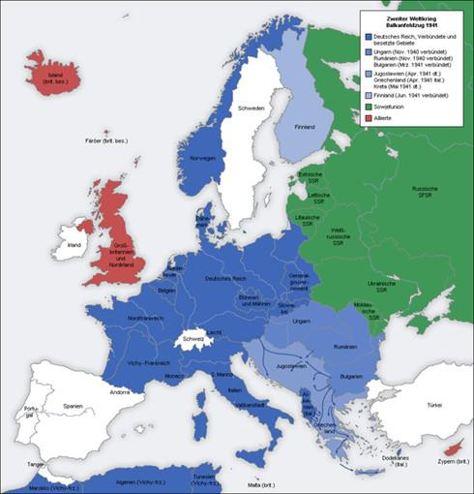

Slide 2
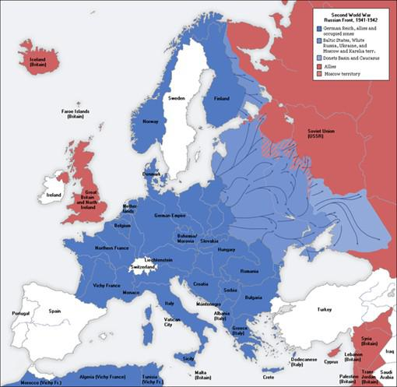

Slide 3
NAPADENÍ SSSR
válka se Sovětským svazem
průběh bojů

Slide 4
Válka se Sovětským svazem
Hitler – plán Barbarossa → přepadení SSSR (22. června 1941)

Slide 5
Válka se Sovětským svazem
Hitler – plán Barbarossa → přepadení SSSR (22. června 1941)
zklamání Hitlera
- Japonsko nezaútočí na SSSR (smlouva o neútočení)
- VB a F nebudou bojovat s Hitlerem proti ruským bolševikům

Slide 6
Válka se Sovětským svazem
Hitler – plán Barbarossa → přepadení SSSR (22. června 1941)
zklamání Hitlera
- Japonsko nezaútočí na SSSR
- VB a F nebudou bojovat s Hitlerem proti ruským bolševikům

Slide 7
Průběh bojů – r. 1941
zpočátku rychlý potup německých armád,
taktika - blesková válka

Slide 8
Průběh bojů – r. 1941
zpočátku rychlý potup německých armád
armáda
„Sever“ - září 1941 Leningrad (blokáda)
„Střed“ - k Moskvě, obrana neprolomena,
prosinec protiútok Rudé armády
„Jih“ - postup ke Stalingradu

Slide 9
Průběh bojů - blokáda Leningradu
ostřelován a bombardován
nedostatek jídla a tepla → umírání
nedostatek léků
blokáda trvala 900 dní
velké hrdinství Leningraďanů

Slide 10
Průběh bojů – Moskva, armáda „Střed“
německé armádě se nepodařilo prolomit obranu města
dlouhá, vyčerpávající válka

Slide 11
Průběh bojů - Stalingrad
strategicky důležité město na Volze

Slide 12
Průběh bojů - Stalingrad
strategicky důležité město na Volze
armáda „Jih“ v létě 1942 do Leningradu

Slide 13
Průběh bojů - Stalingrad
strategicky důležité město na Volze
armáda „Jih“ v létě 1942 do Leningradu
boj o každou ulici, o každý dům

Slide 14
Průběh bojů - Stalingrad
podzim 1942 ofenzíva Rudé armády
↓

Slide 15
Průběh bojů - Stalingrad
podzim 1942 ofenzíva Rudé armády
↓
německá armáda gen. Pauluse do obklíčení (stalingradský kotel)
↓

Slide 16
Průběh bojů - Stalingrad
podzim 1942 ofenzíva Rudé armády
↓
německá armáda gen. Pauluse do obklíčení (stalingradský kotel)
↓
armáda se vzdala (únor 1943), zastaven postup Němců

Slide 17
Průběh bojů - Kursk 1943
= největší tanková bitva 2. světové války
- porážka Němců

Slide 18
Průběh bojů - Kursk 1943
postup Rudé armády
osvobozování svého území
obsazení pobaltských států
vstup do Polska

Slide 19
Tento materiál byl vytvořen rámci projektu EU peníze školám
Operačního programu Vzdělávání pro konkurenceschopnost
Použití zdroje: |  | VÁLKOVÁ, Veronika. Dějepis 9, nejnovější dějiny pro základní školy. Praha: SPN - pedagogické nakladatelství, 2009, ISBN 978-80-7235-428-3.
Citace:
Anotace:

